Slide 1
第3章 运算方法和运算部件 （数据的表示）

Slide 2
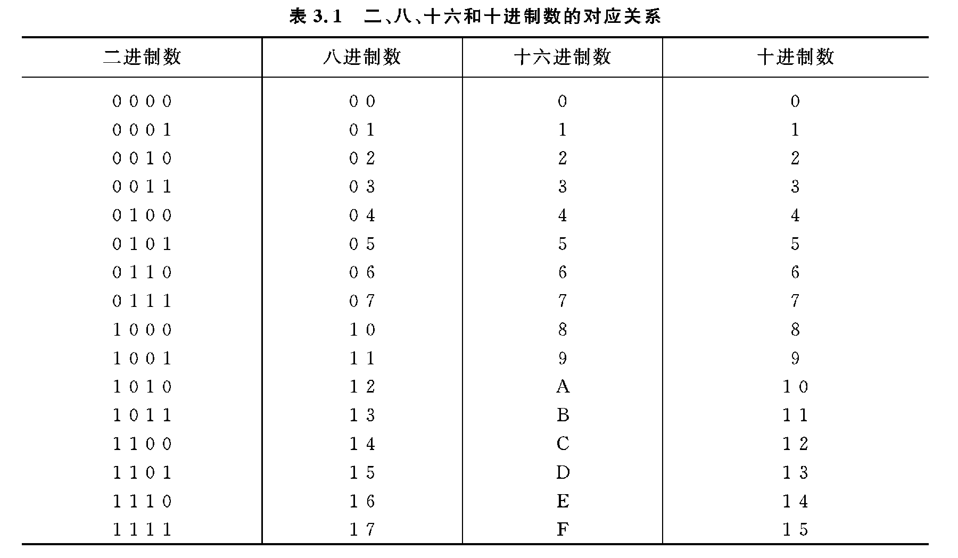

3.1数据的表示方法和转换

Slide 3
数据的转换（以二进制为中介）
(101, 1001, 0010, 1010)2=(592A)16
5 9 2 A
(101, 1001, 0010, 1010)2=( 22826 )10
14 13 12 11 10 9 8 7 6 5 4 3 2 1 0
=2¹⁴+2¹² +2¹¹ +2⁸ +2⁵ +2³ +2¹ =22826
(101, 100, 100,101, 010)2=(54452)8
5 4 4 5 2

Slide 4
3.2 小数/整数/浮点数表示与加减运算
小数原码
X 1>X≥0
[X]原 =
1-X=1+|X| 0≥X>-1
真值：X1 = +0.1011011
[X1]原= 0.1011011
真值： X2 = -0.1011011
[X2]原= 1.1011011

Slide 5
N位原码小数的表示范围:
最大值 : 1-2^{-(n-1)} ，0.1111…1
最小值:-(1-2^{-(n-1)}), 1.1111…1
原码表示“0”，有两种表示形式：
[+0]原 =0.00…0 ；[-0]原 =1.00…0

Slide 6
小数补码
X 1>X≥0
[x]补=
2+X=2-|X| 0>X≥-1
方法：负数的补码符号位为“1”，数值位取反后加“1”。
X1 = +0.1011011
[X1]补= 0.1011011
X2 = -0.1011011
[X2]补= 1.0100101
10.0000000
- 0.1011011
1.0100101
方法：正数的补码和原码一样。

Slide 7
N位小数补码表示范围
范围：最大 = 1- 2^{-(n-1)}
最小= -1
0的补码：0.00...0
-1的补码：1.00...0

Slide 8
原码与补码之间的转换
正数： [X]补=[X]原
负数： 符号除外，各位取反，末位加1
例:真值, X = -0.1001001
[X]原=1.1001001
[X]补=1.0110110+末尾1=1.0110111

Slide 9
补码表示的好处：符号位与数值位一样参与运算，加减法同样适用。
[X+Y]补＝[X]补+[Y]补
[X-Y]补＝[X]补+[-Y]补

Slide 10
公式验证
例: 设X＝0.1010，Y＝-0.1101，则
[X+Y]补＝[0.1010+(-0.1101)]补＝[-0.0011]补
＝ 1 .1101
[X]补+[Y]补＝0.1010+[-0.1101]补
＝0.1010+1.0011
＝1.1101
验证了：[X+Y]补=[X]补+[Y]补

Slide 11
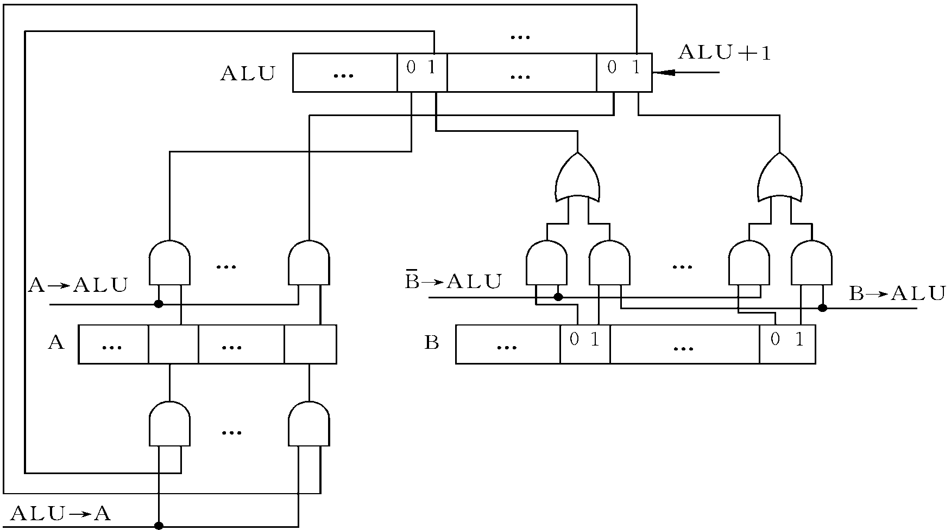
补码实现加法运算的逻辑电路
[A]补+[B]补 →A
[A]补+[-B]补→A

Slide 12
小数反码
X 1＞ X ≥ 0
[X]反=
(2- 2^{-n} )+X 0 ≥ X > -1
负数：X2= -0.1011011 ,
[X2] 反 =1.1111111 +(-0.1011011)
=1.0100100
1.1111111
0.1011011
1. 0100100

Slide 13
原码和反码的转换
方法：
正数的反码与原码相同，
负数的反码符号位为1，数值位是将原码的数值按位取反，就得到该数的反码表示。
实例
正数：X1=+0.1011011 , [X1] 反 =0.1011011
负数：X2= -0.1011011 , [X2] 反 =1.0100100

Slide 14
移码
小数移码
^{把[X]补的符号位取反，即得[X]移}
X1 = 0.101 0101
[X1]补= 0.101 0101
[X1]移= 1.101 0101
X2 = -0.101 0101
[X2]补= 1.010 1011
[X2]移= 0.010 1011

Slide 15
加减运算溢出判断方法
进位溢出判断法: C⊕C_{f}=1溢出，=0不溢出
两单符号位的补码进行加减运算时，若最高数值位向符号位的进位值C与符号位产生的进位输出值C_{f}相同时则无溢出，否则溢出。
例： [X]补= 1. 1 0 1 [X]补= 1. 1 1 0
+ [Y]补= 1. 00 1 + [Y]补= 0.1 0 0
[X+Y]补= 10.1 1 0 [X+Y]补= 10.0 1 0
C=0, C_{f} =1,有溢出 C=1, C_{f} =1,无溢出
X+Y=+0.010

Slide 16
双符号位判断法 fs1⊕fs2
双符号含义： 00表示运算结果为正数
01表示运算结果正向溢出
10表示运算结果负向溢出 11表示运算结果为负数
亦即：OVR = f_{s1}⊕ f_{s2} = 1 有溢出
OVR = f_{s1}⊕ f_{s2} = 0 无溢出
第一位符号位为运算结果的真正符号位

Slide 17
双符号位实例1
例：X= - 0.1001，Y= - 0.0101，求 [X+Y]=？
解: [X]补= 11.0110+1 = 1 1. 0 1 1 1
+ [Y]补= 11.1010+1 = 1 1. 1 0 1 1
[X+Y]补 = 1 1 1. 00 1 0
最高位1丢掉
两个符号位相同，运算结果无溢出
真值：X+Y= - 0.1110

Slide 18
双符号位实例2
例：X= 0.1011，Y= 0.0111， 求 [X+Y]=？
解: [X]补= 00.1011
+ [Y]补= 00.0111
[X+Y]补= 01.0010
两个符号位为01,运算结果溢出，正溢出

Slide 19
双符号位实例3
例：X= - 0.1011，Y= 0.0111，求 [X-Y]=？
解: [X]补= 11.0100+末尾1=11.0101
[Y]补=00.0111 [-Y]补=11.1001
[X]补 = 1 1. 0 1 0 1
+ [-Y]补 = 1 1. 1 0 0 1
[X+Y]补 = 1 1 0. 1 1 1 0
两个符号位1 0，运算结果溢出，负溢出

Slide 20
定点数与浮点数
定点数：小数点固定，前面介绍了定点小数
浮点数：
阶码：整数
尾数：定点小数
E
Es
Ms
M
阶符 n位 符号 m位
1位 阶码值 1位 尾数值
0 000，0010 0. 010，0101
=0.010,0101×2^{0000,0010}

Slide 21
浮点数：尾数+阶码
尾数的规格化，为了提高数据的精度（有效位数）
0.010,0101×2^{0000,0010}
=0.100,1010×2^{0000,0001} (尾数左移1，阶码减1）
尾数用原码表示
1.010,0101×2^{0000,0010}
=1.100,1010×2^{0000,0001}(尾数左移1，阶码减1）

Slide 22
规格化方法：调整阶码使尾数满足下列关系：
尾数为原码表示时，无论正负应满足1/2≤|d |<1
即：小数点后的第一位数一定要为1。
正数的尾数应为0.1x….x
负数的尾数应为1.1x….x
尾数用补码表示时，小数最高位应与数符符号位相反。
正数应满足 1/2≤d<1， 即 0.1x….x
负数应满足 -1/2 > d≥ -1，即 1.0x….x

Slide 23
尾数用补码表示时的规格化
0.010,0101×2^{0000,0010}
=0.100,1010×2^{0000,0001}(尾数左移1，阶码减1）
尾数用补码表示
1.110,0101×2^{0000,0010}
=1.00,10100×2^{0000,0000}(尾数左移2，阶码减2）
111.0010100

Slide 24
浮点数精度和表示范围
例: 设浮点数的格式为: 符号位: b15；阶码: b14-b8，采用补码表示；尾数: b7-b0，与符号位一起采用规格化的补码表示。问: (1) 它能表示的数值范围是多少？(2) 它能表示的最接近于0的正数和负数分别是什么？(3) 它共能表示多少个数值？(进制数2的幂次表示)

Slide 25
解题
最小正尾数为2⁻¹，最大正尾数为1-2⁻⁸ ( 0.1000,0000 0.1111,1111)
最小负尾数为-1，最大负尾数为-(2⁻¹+2⁻⁸)=-2⁻¹(1+2⁻⁷) (1.0000,0000 1.0111,1111)
最小阶码为-2⁶ = -64，最大阶码为2⁶-1 = 63 (100,0000 011,1111)
(1) 数值范围为-2⁶³到(1-2⁻⁸)*2⁶³ (最小负尾数和最大阶码结合，最大正尾数和最大阶码结合)
(2) 最接近于0的负数为：-(1+2⁻⁷)2⁻⁶⁵ （最大负尾数和最小阶码结合） 最接近于0的正数为：2⁻⁶⁵ （最小正尾数和最小阶码结合）
(3) 共能表示2⁷*2⁸ +1= 2¹⁵ +1个数值 （阶码共7位，尾数尽管有9位但由于要满足规格化的要求，所以相当于8位有效，另外再加上一个零：0.0000，0000）

